Slide 1

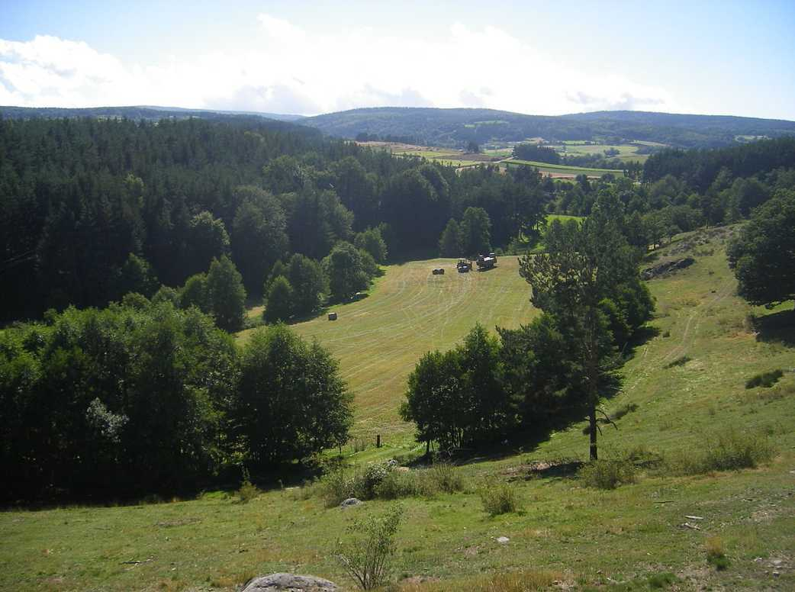


Slide 2
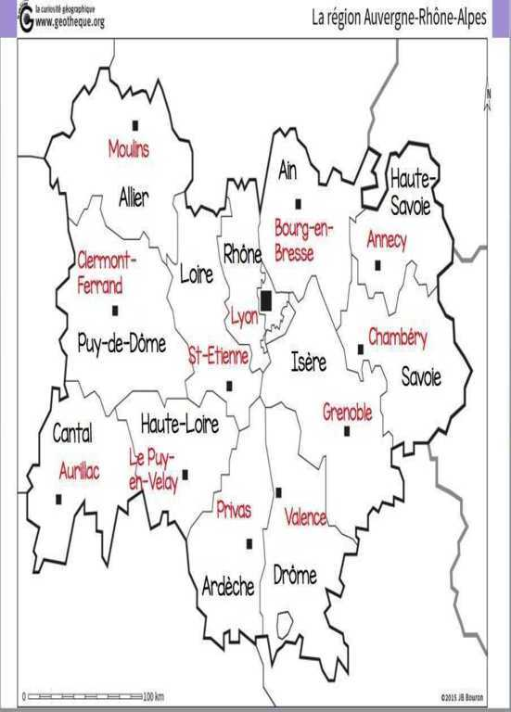
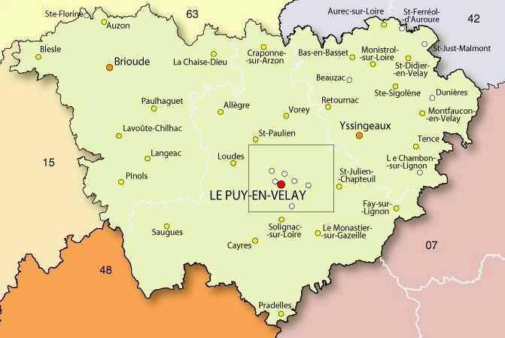
Carte Département de la Haute-Loire

Slide 3
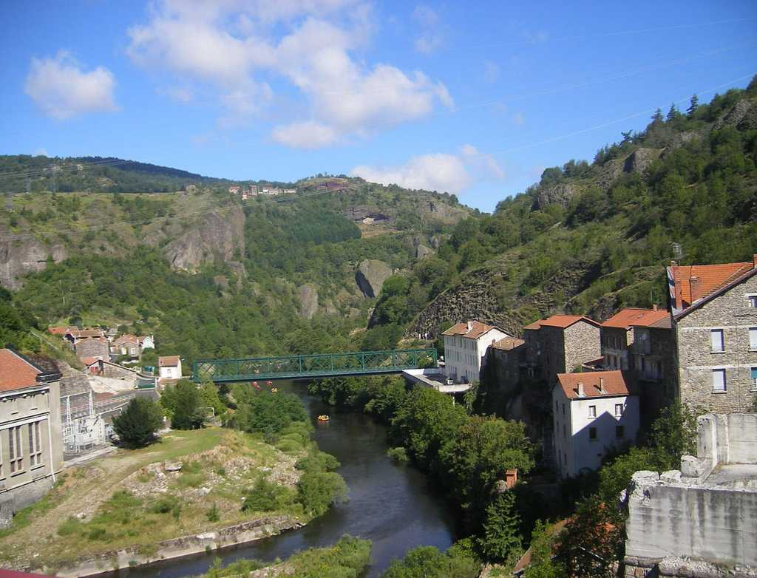
Intégralement située dans la partie centre-est du Massif central et délimitée par la vallée de l’Allier,
la Haute-Loire est un département de la région Auvergne-Rhône-Alpes avec une altitude moyenne assez élevée,
les deux-tiers de son territoire dépassant 800 m d'altitude et son point le plus bas étant situé à 393 m au-dessus du niveau de la mer.
Elle est limitrophe des départements de la Loire, du Puy-de-Dôme, du Cantal et de l’Ardèche.
L’Allier

Slide 4
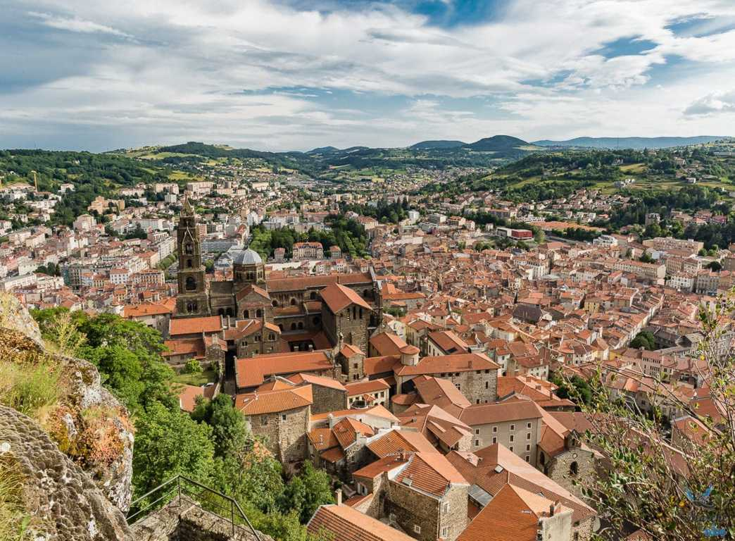


Slide 5
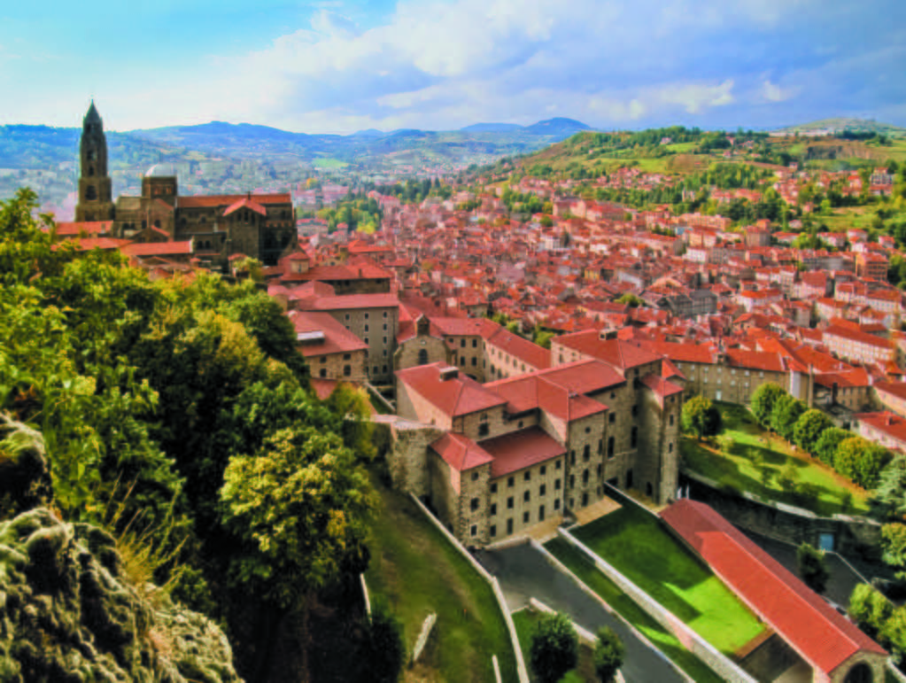
Située au centre du département de la Haute-Loire dont elle est la préfecture et la ville la plus peuplée avec environ 20 000 hab. (en 2015),
à 628 mètres d'altitude, Le Puy-en-Velay se trouve à 75 km de St Étienne, 135 km de Lyon et 130 km de Clermont-Ferrand.

Slide 6
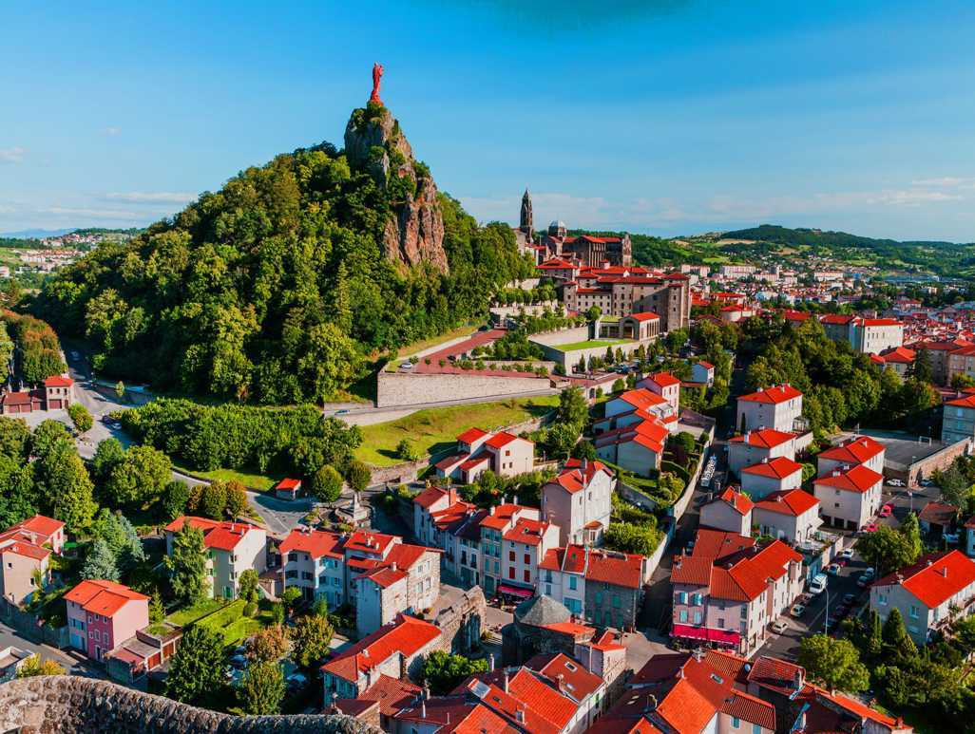
Classée « Ville d’art et d’histoire », la ville abrite 84 monuments historiques,
dont la cathédrale Notre-Dame et l’église St Michel d’Aiguilhe,
et est réputée pour sa fabrication de dentelle, la culture de lentilles et de verveine.
Elle est aussi connue pour être le départ d'un des chemins du pèlerinage de Compostelle.

Slide 7
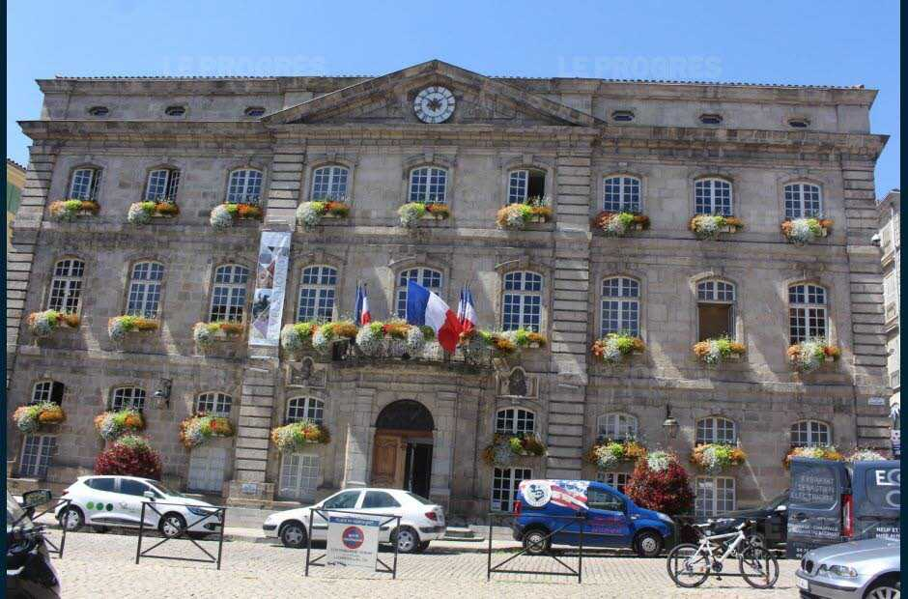
Hôtel de ville

Slide 8
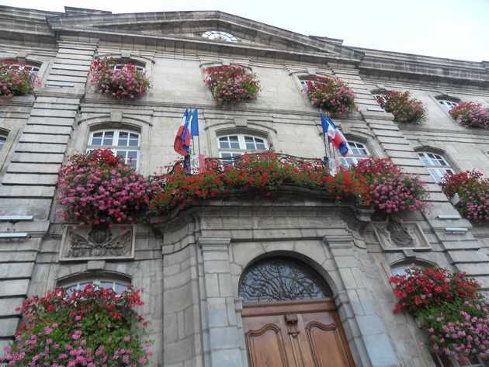

Slide 9
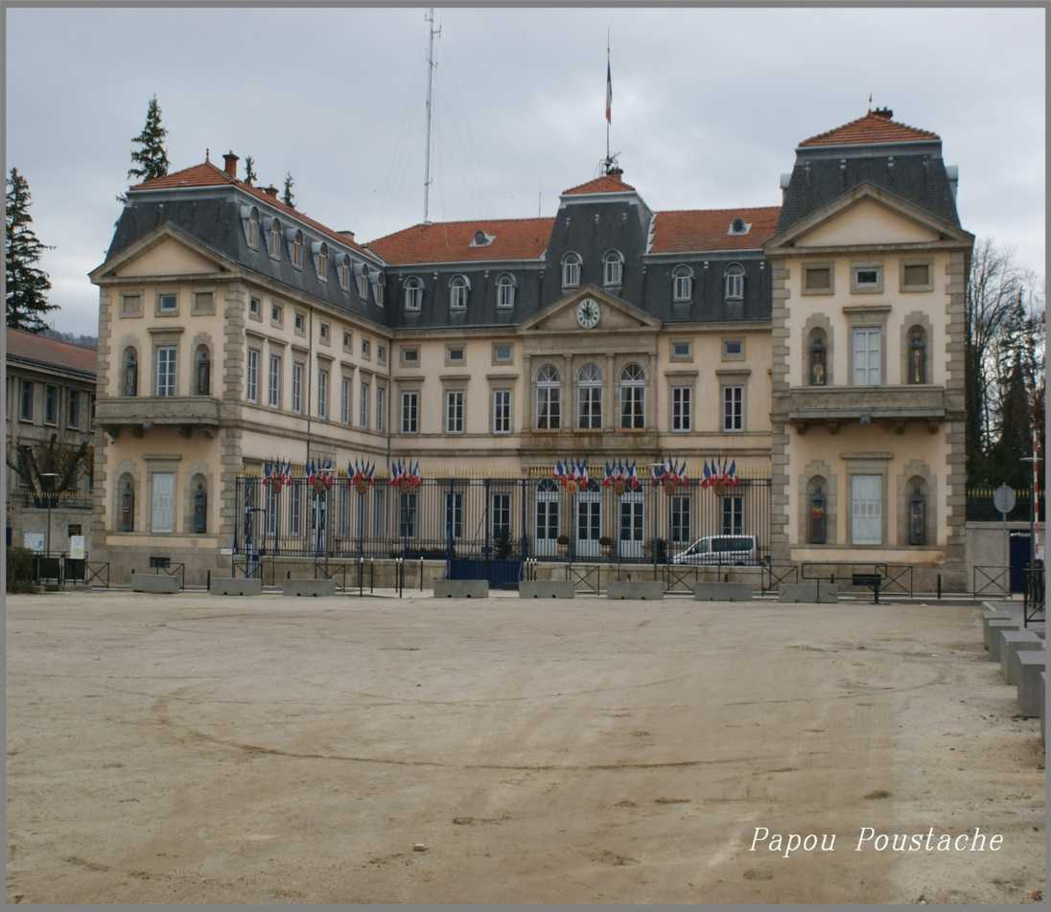
Préfecture de la Haute-Loire

Slide 10
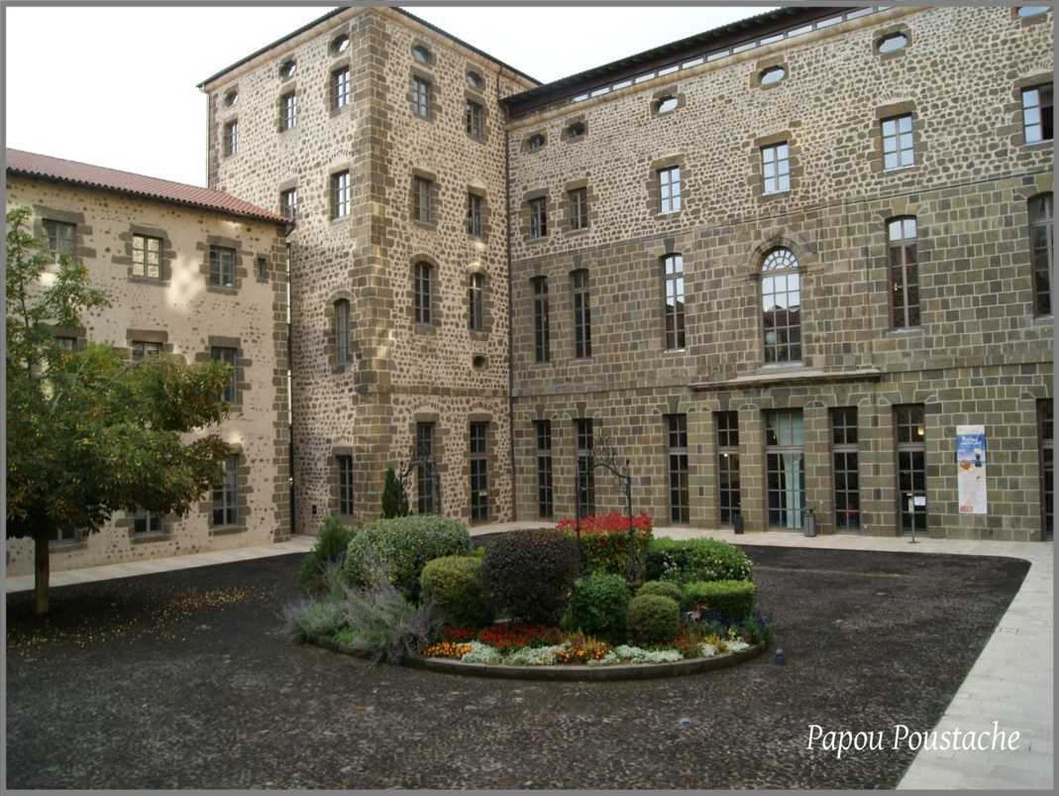
Siège du Conseil général

Slide 11
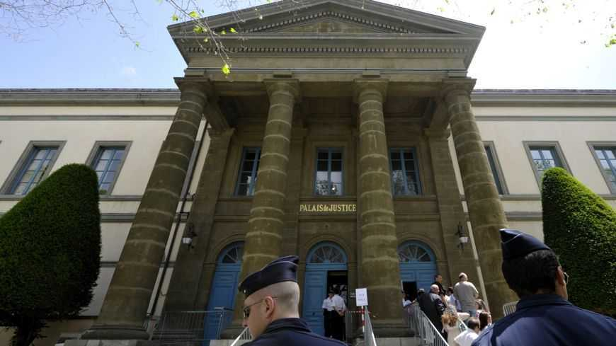

Slide 12
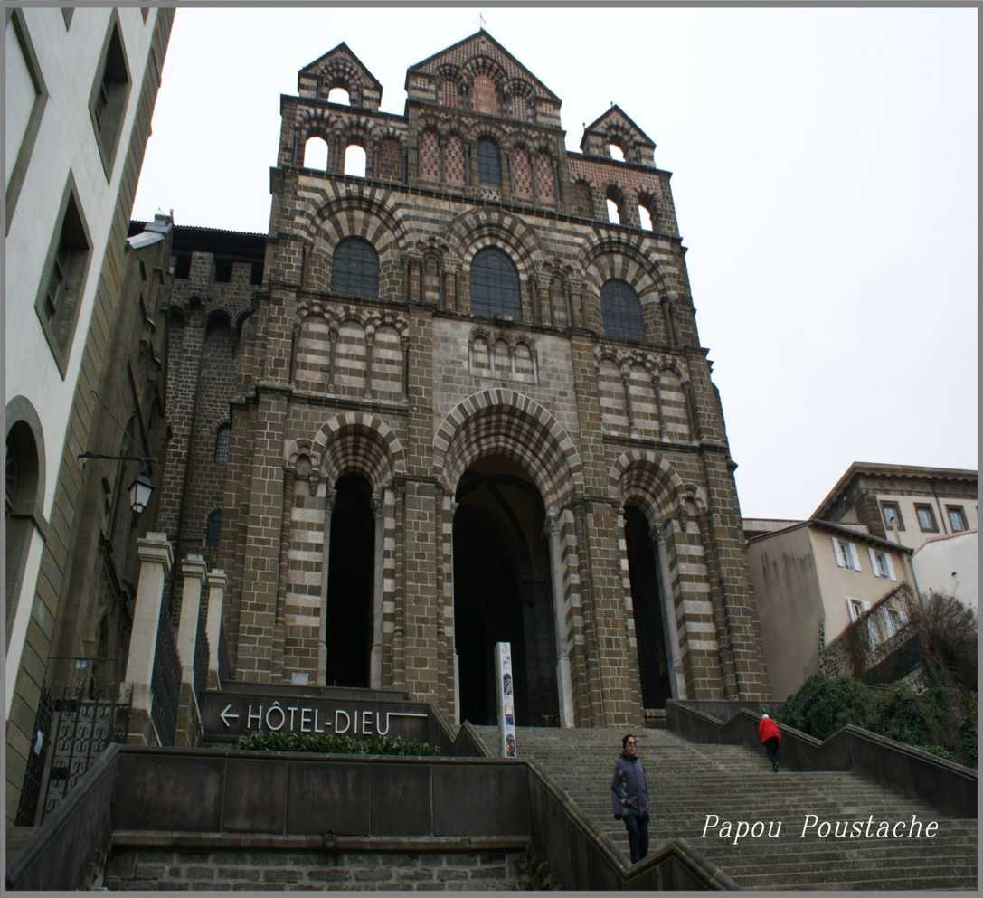
Cathédrale Notre Dame de l’Annonciation
inscrite en 1998 au patrimoine mondial de l’UNESCO
au titre des chemins de St Jacques de Compostelle.

Slide 13
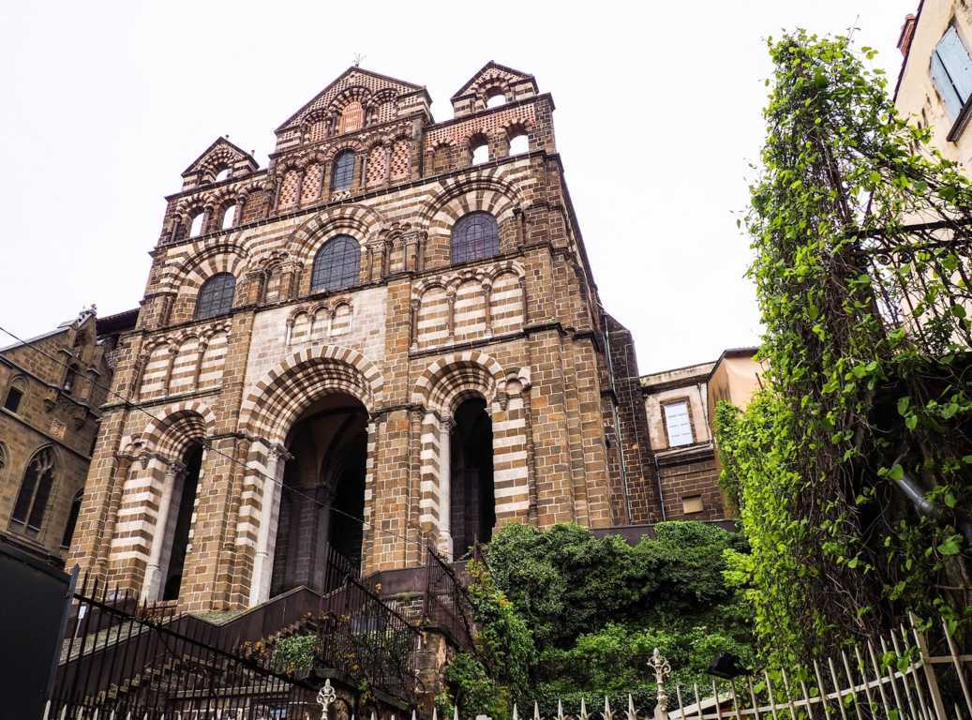
Édifice majeur de l’art roman et de l'Occident chrétien,
elle a été élue 2e monument préféré des Français en 2015.

Slide 14
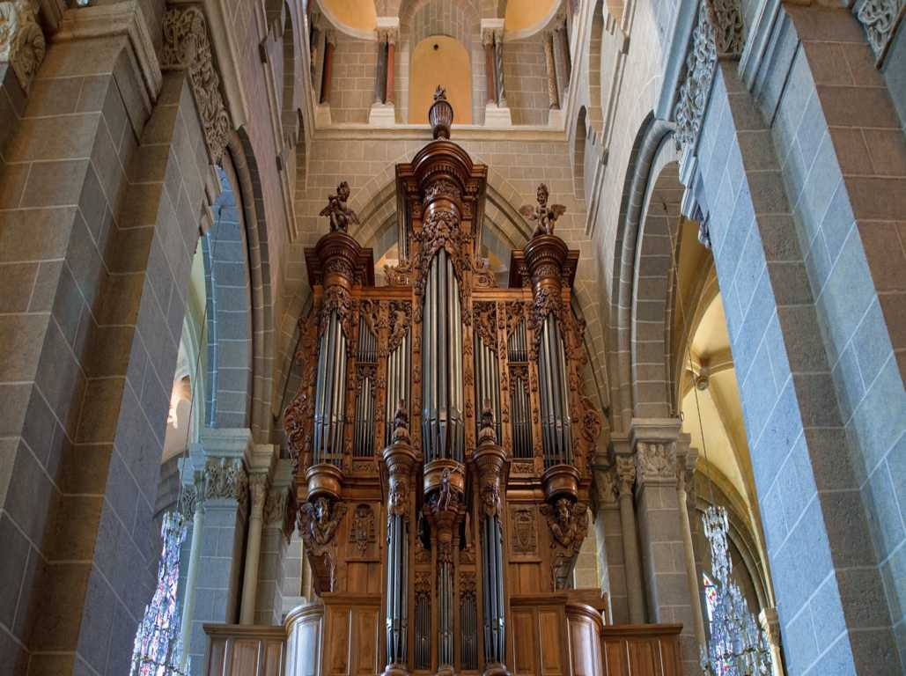

Slide 15
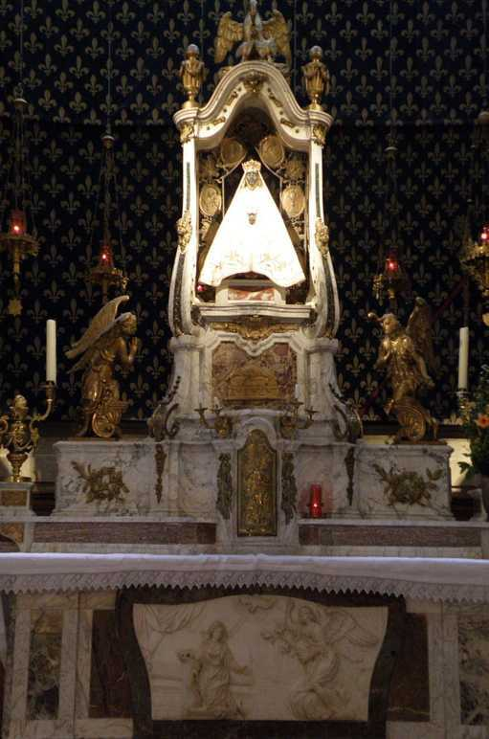
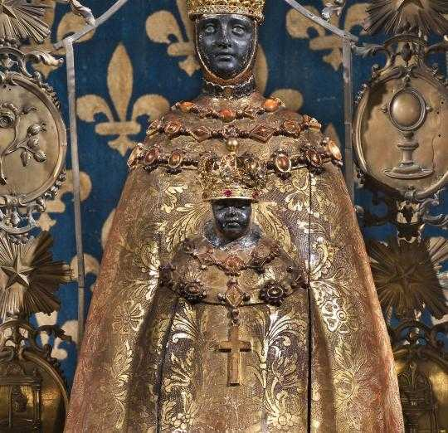
La Vierge noire

Slide 16
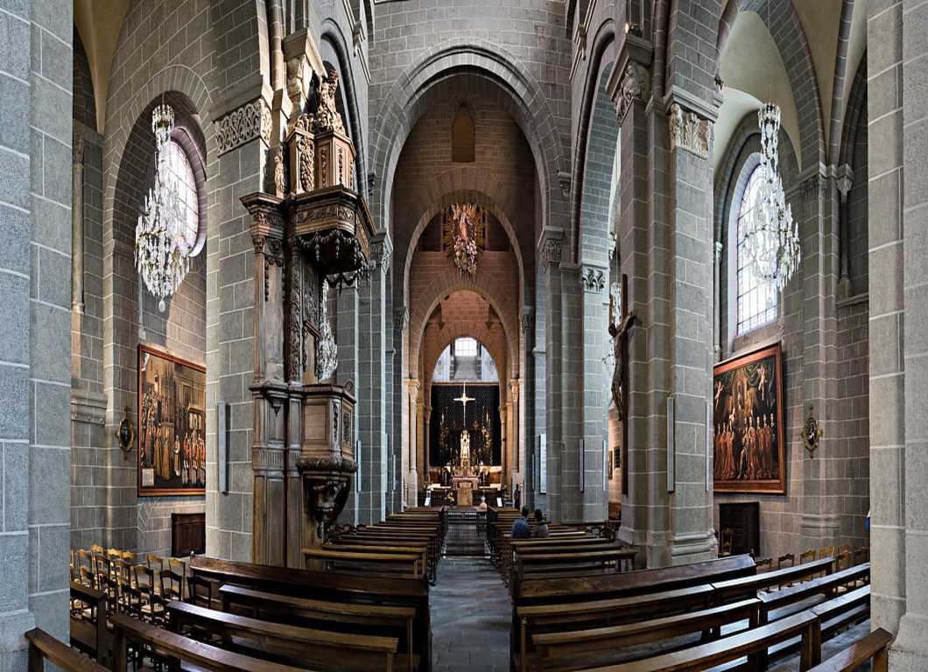

Slide 17
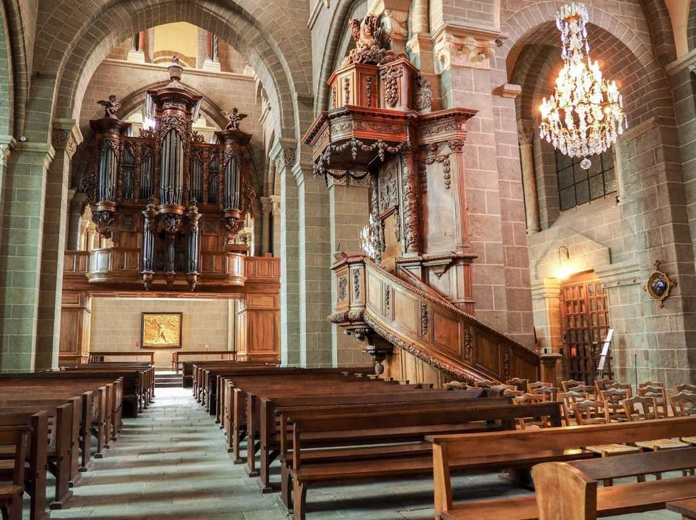

Slide 18
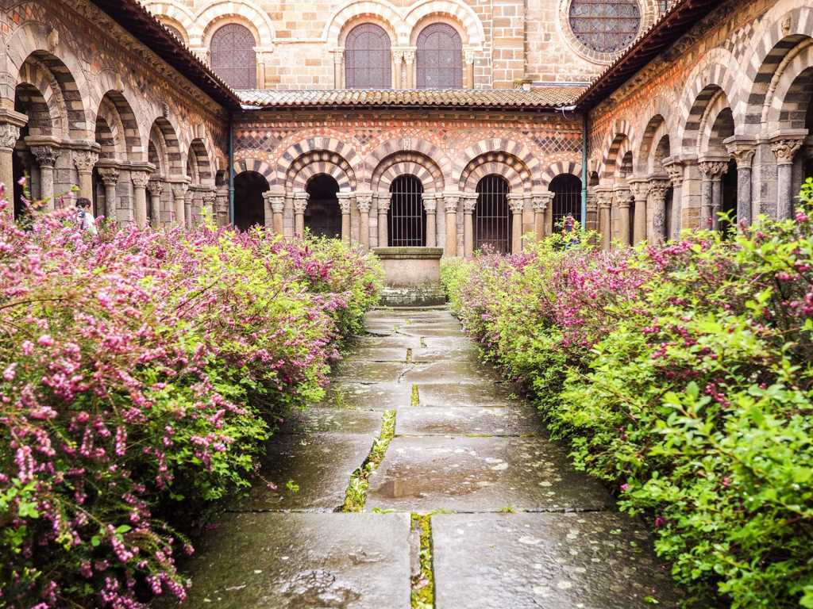
Cloître de la cathédrale

Slide 19
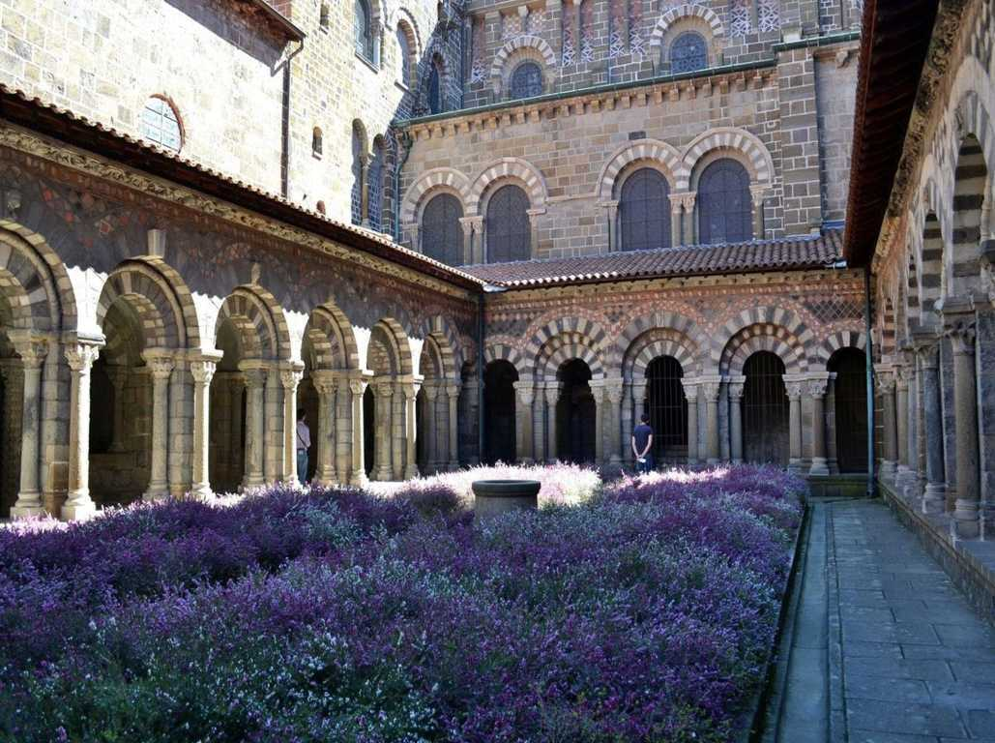

Slide 20
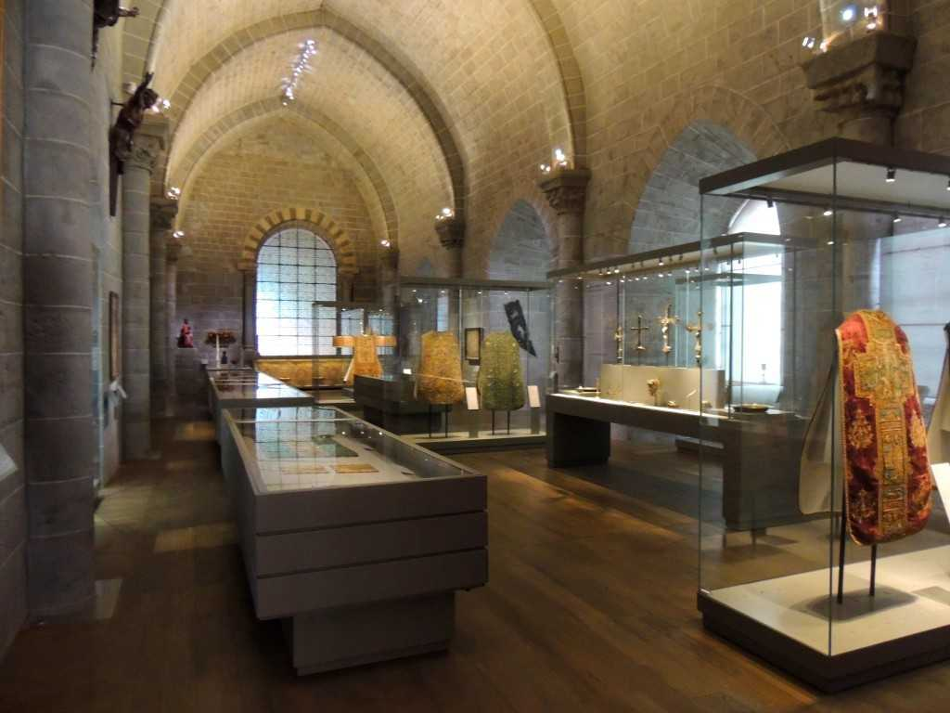
Trésor de la cathédrale

Slide 21
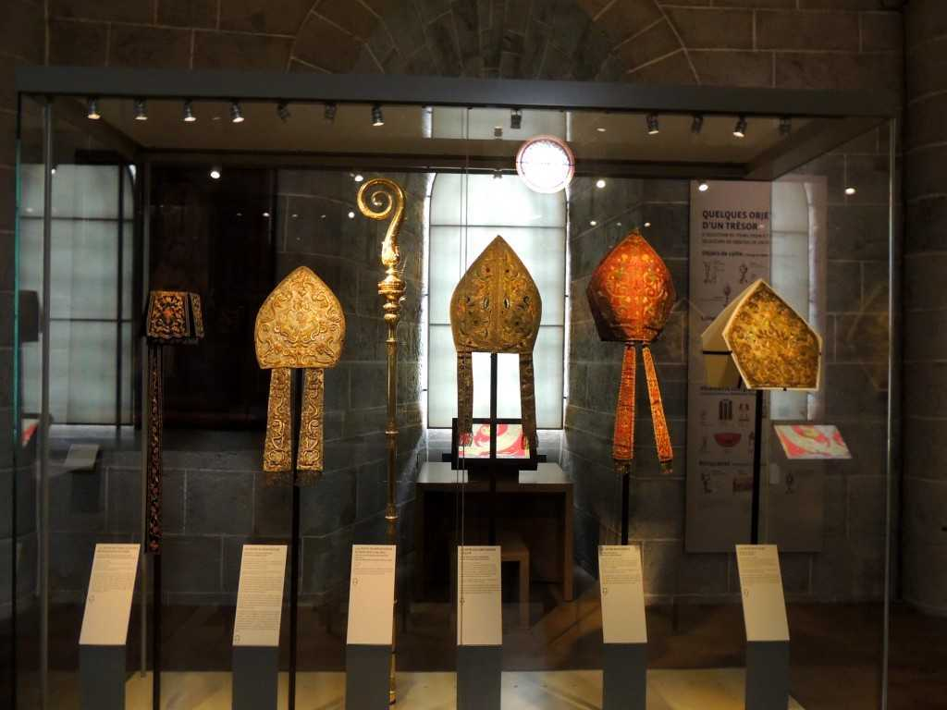

Slide 22
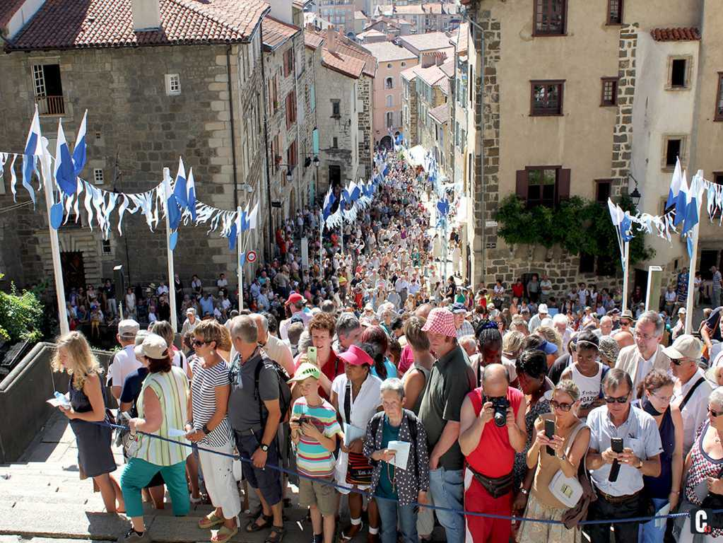
La foule devant la cathédrale
lors de la fête de l’Assomption.

Slide 23
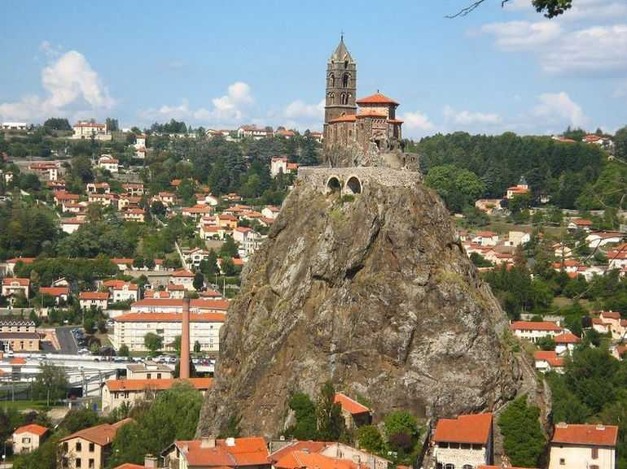
Église Saint-Michel
édifiée sur le rocher d’Aiguilhe,
élue 4e monument préféré des français en 2014.

Slide 24
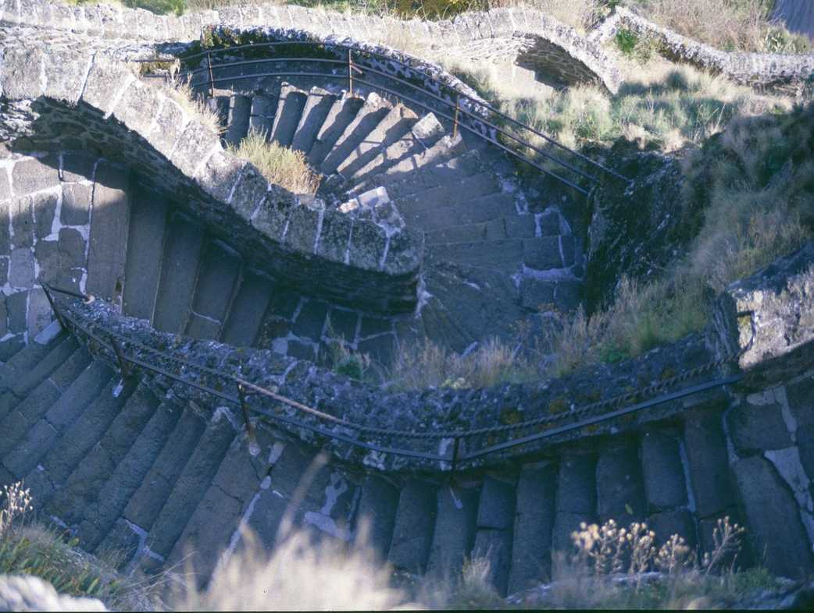
Les 268 marches d’accès à l’église.

Slide 25
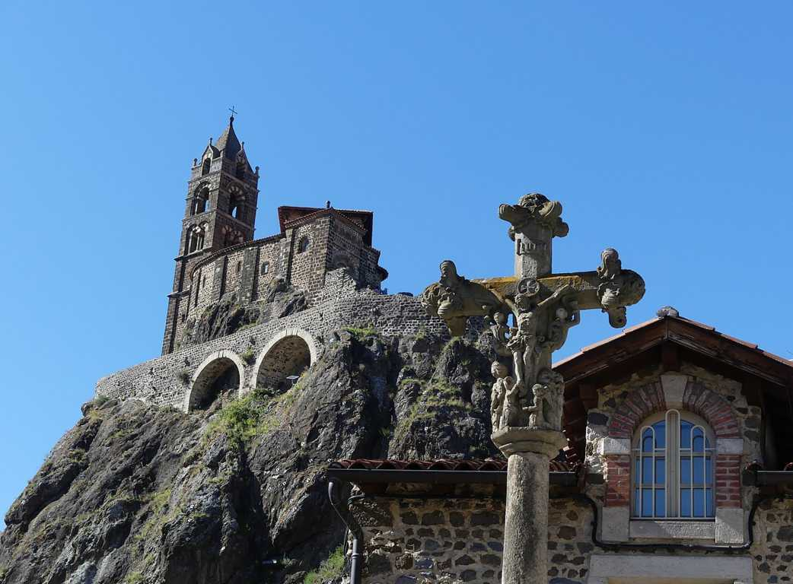

Slide 26
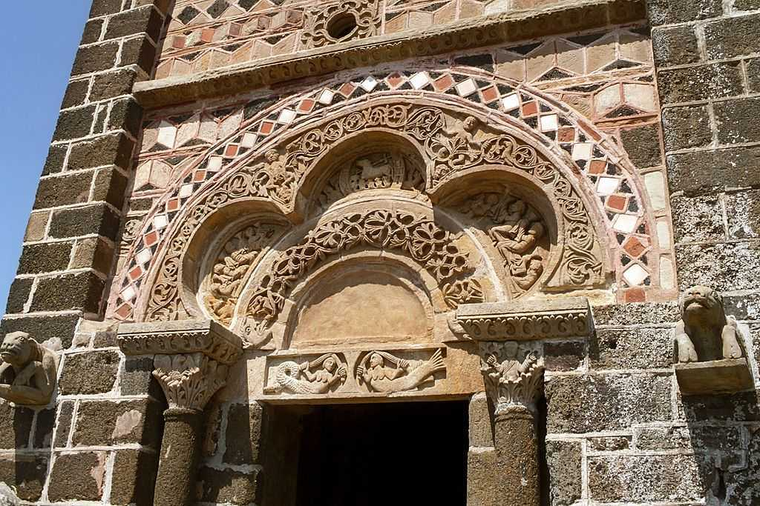
Entrée de l’église

Slide 27
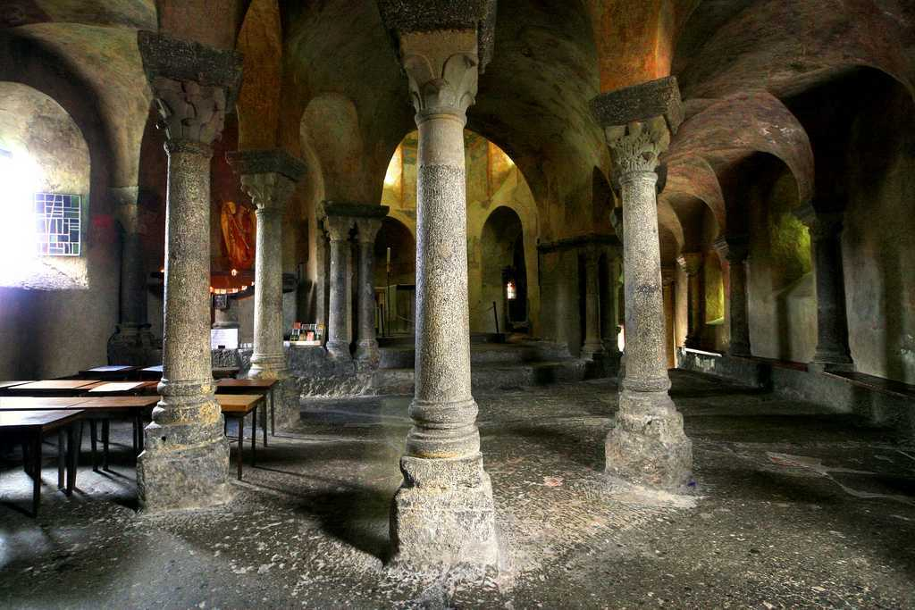

Slide 28
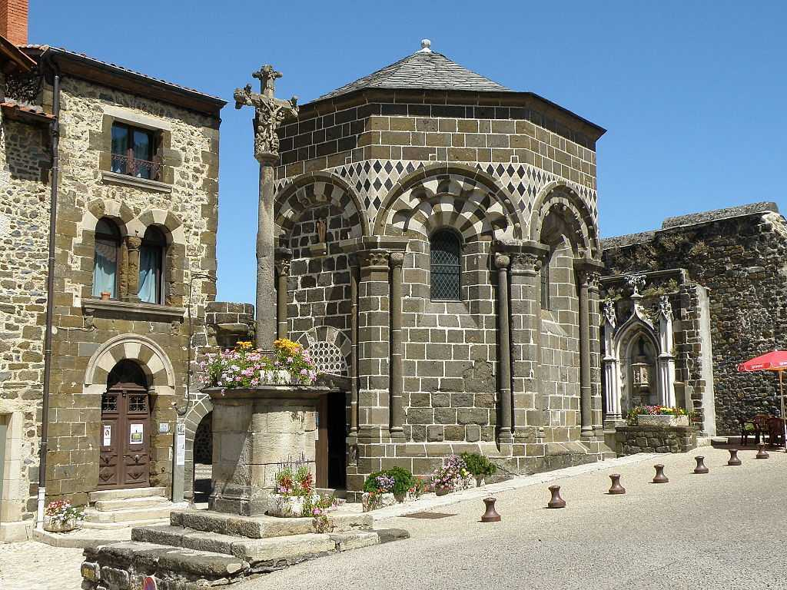
Chapelle Saint-Clair
au pied du rocher.

Slide 29
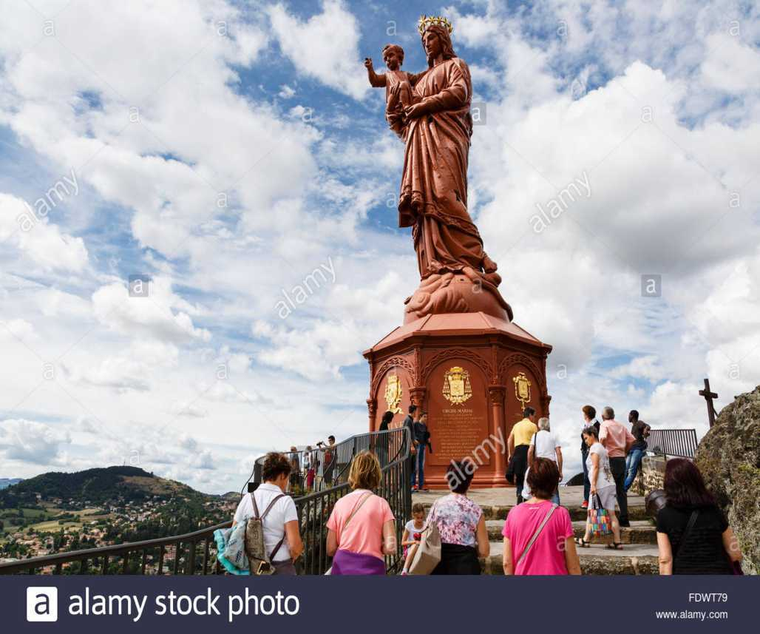
Statue de Notre-Dame de France
qui mesure plus de 16 mètres et peinte en rouge.
Elle fut érigée en 1860 sur le rocher Corneille.

Slide 30
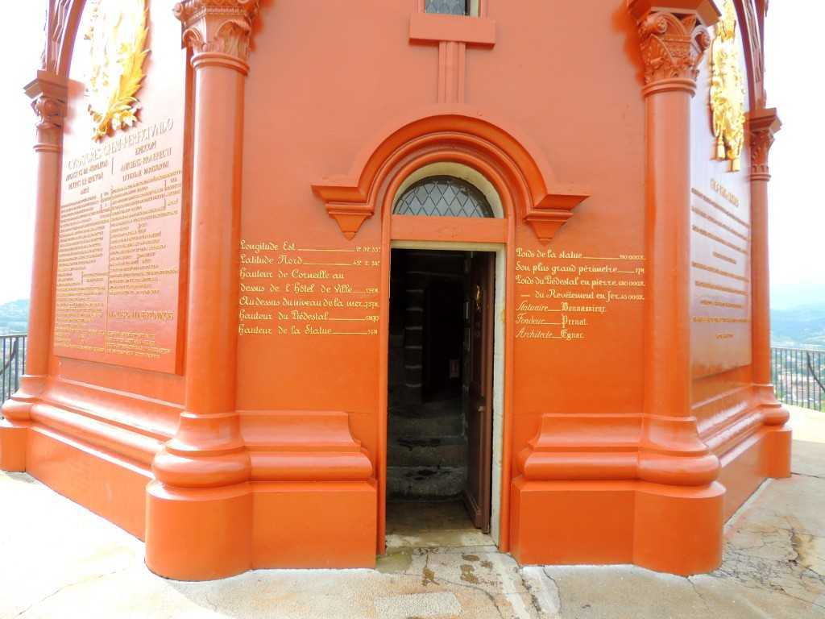
Au pied de la statue

Slide 31
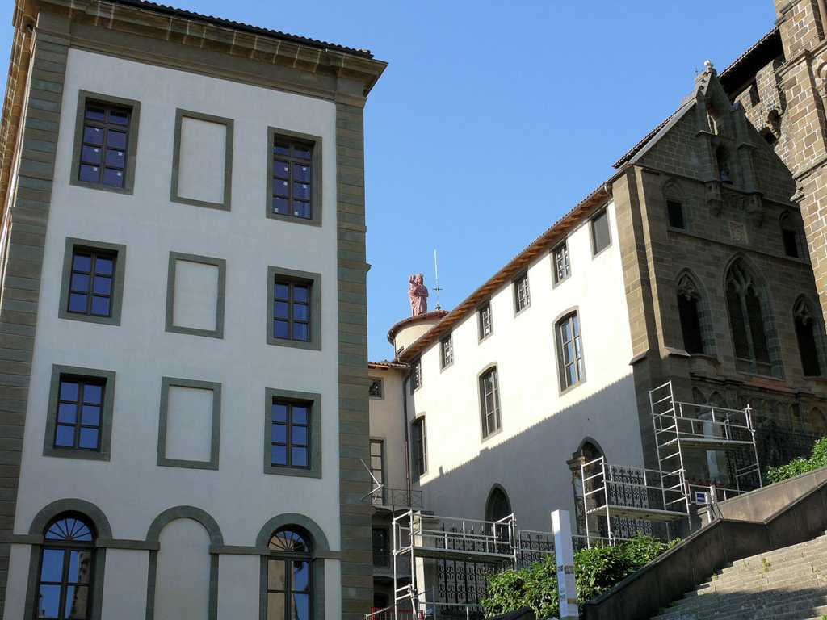
Hôtel-Dieu
un monument majeur situé à côté de la cathédrale.

Slide 32
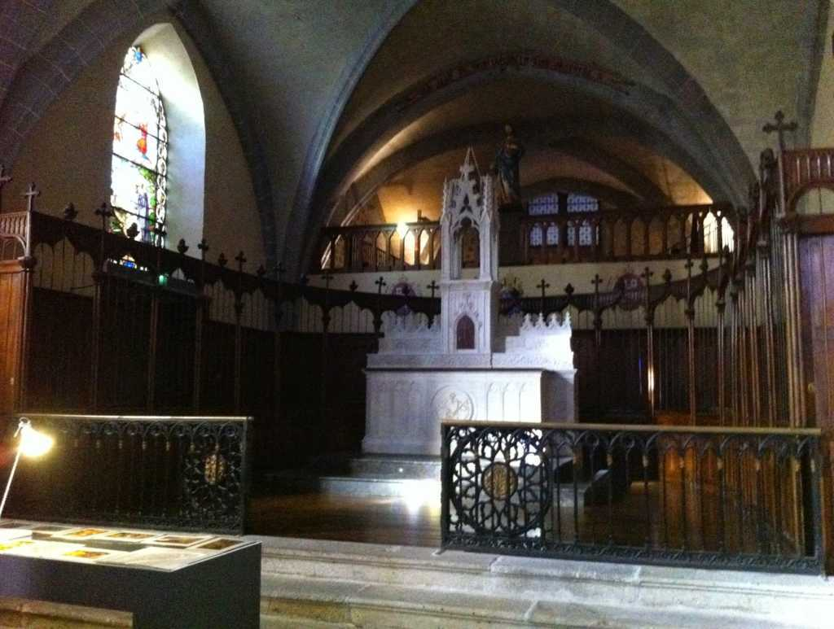
Chapelle de l’Hôtel-Dieu

Slide 33
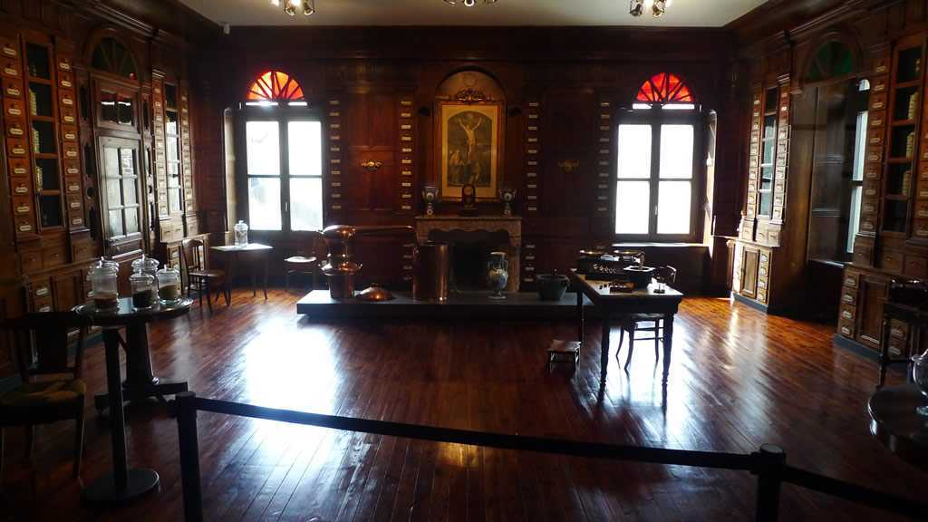
Pharmacie de l’Hôtel-Dieu

Slide 34
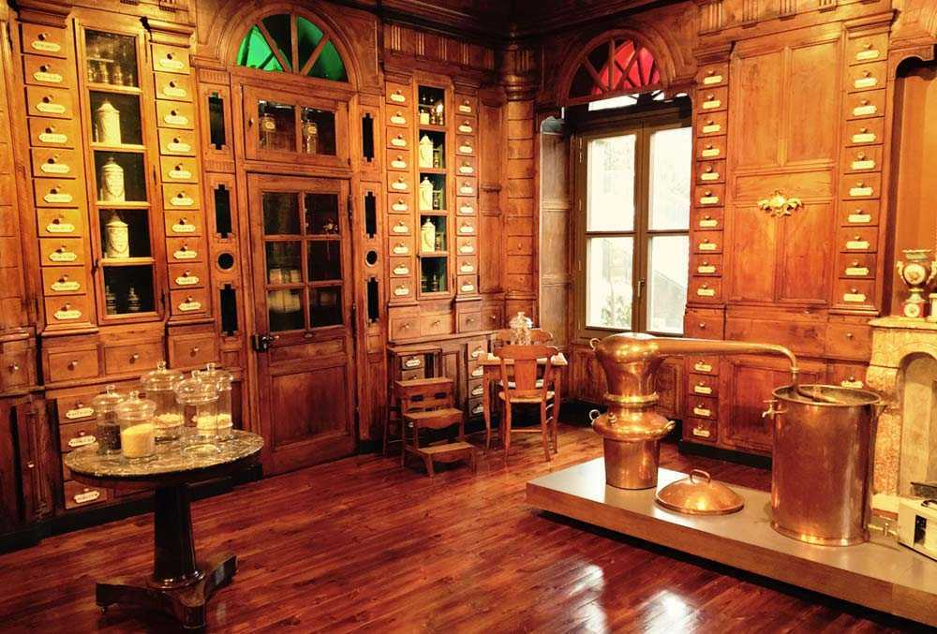

Slide 35
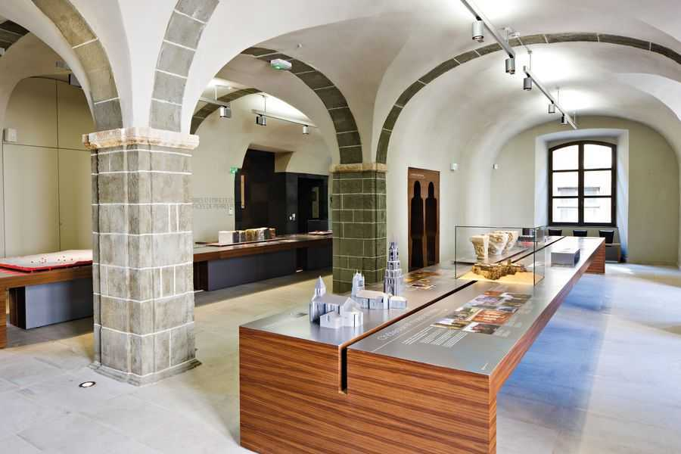
Espace Art et Patrimoines
de l’Hôtel-Dieu

Slide 36

Exposition Picasso

Slide 37
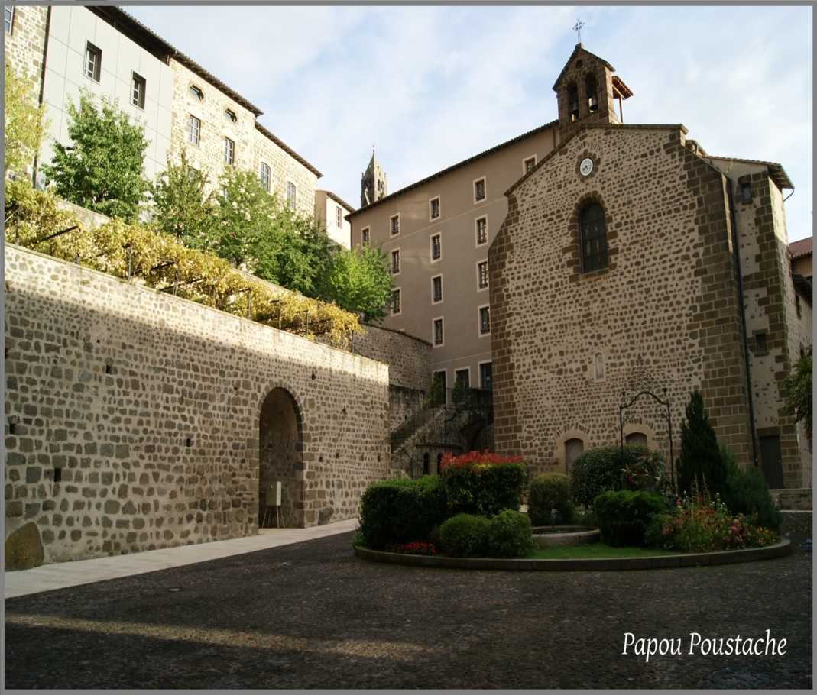
Chapelle Saint Alexis
située dans l'enceinte du conseil départemental,
près de la cathédrale.

Slide 38
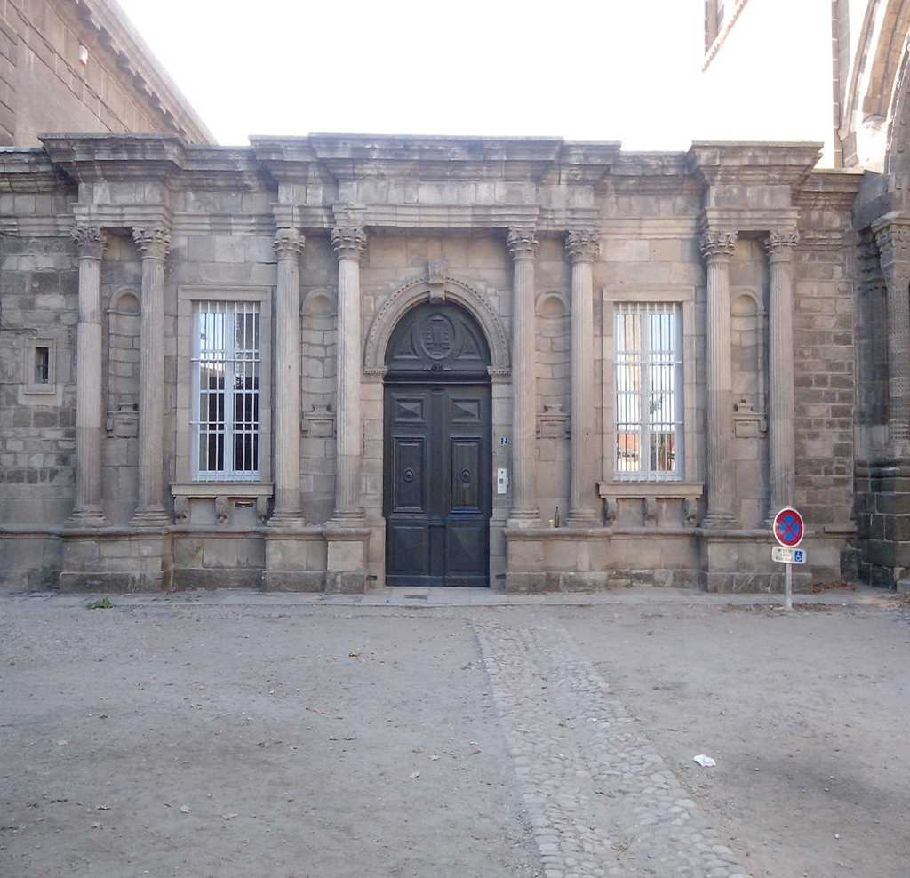
Palais épiscopal

Slide 39
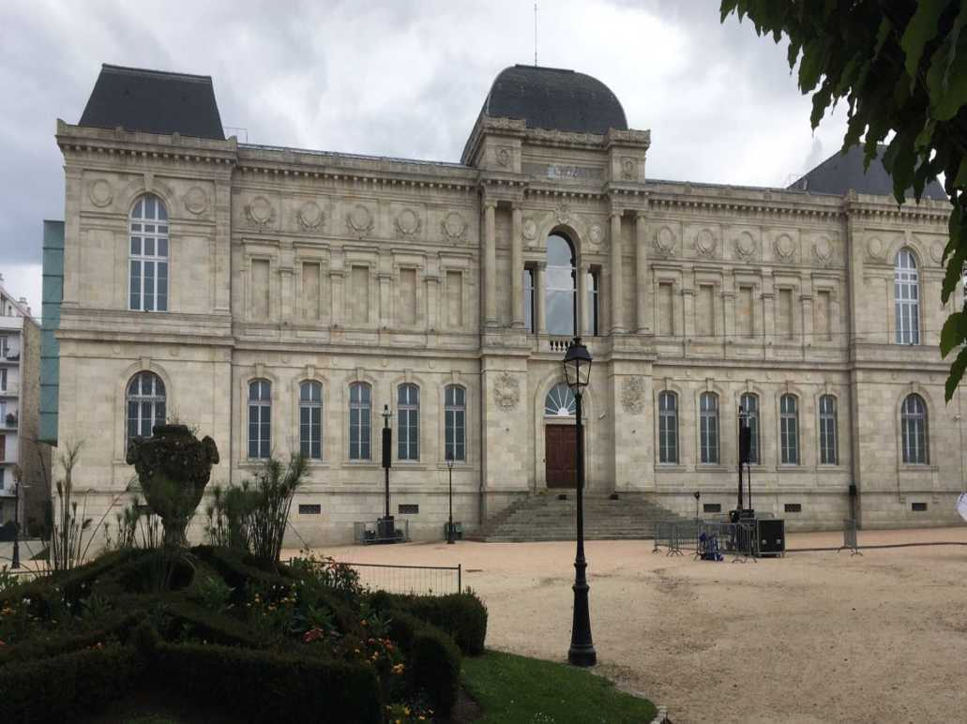
Musée Crozatier
créé en 1820, abrite diverses collections de peinture, sculpture, préhistoire,
sciences naturelles, géologie etc…

Slide 40
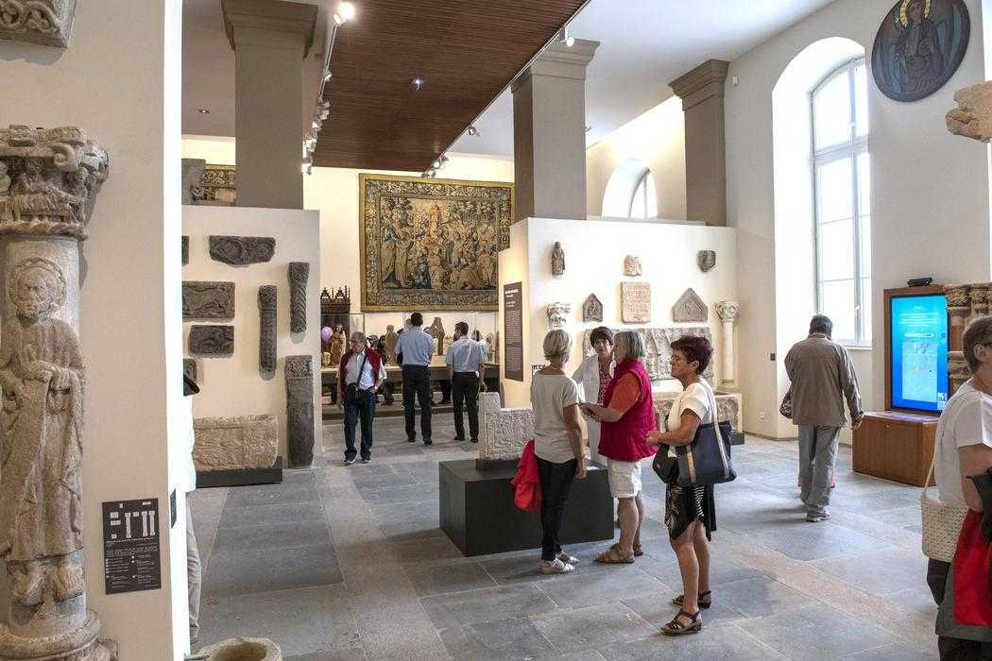

Slide 41
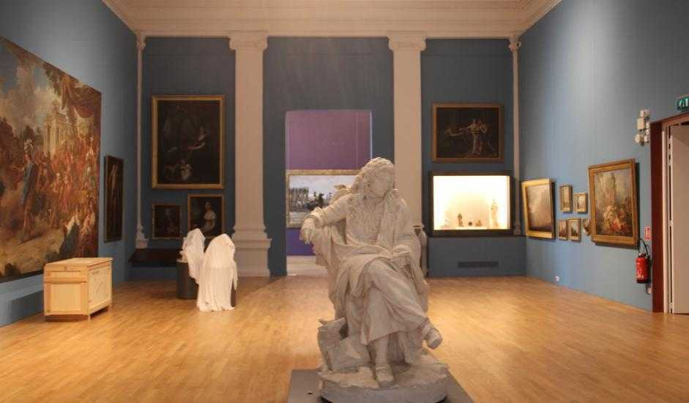

Slide 42
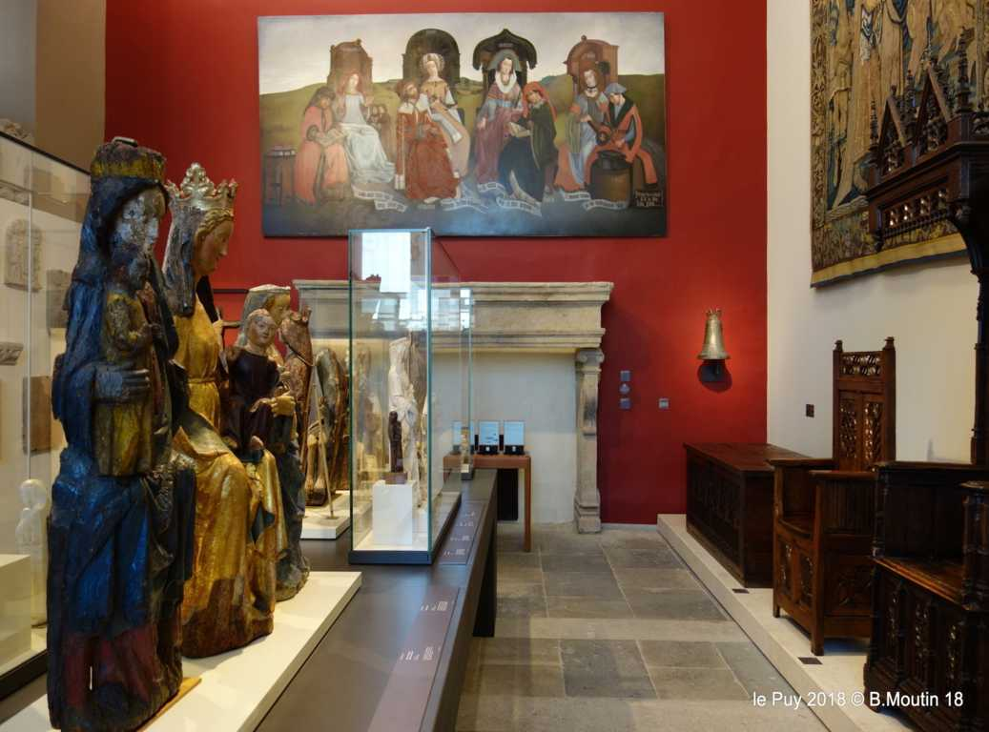

Slide 43
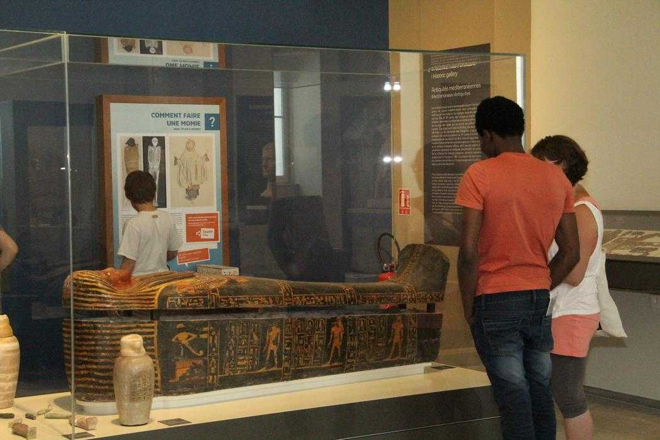

Slide 44
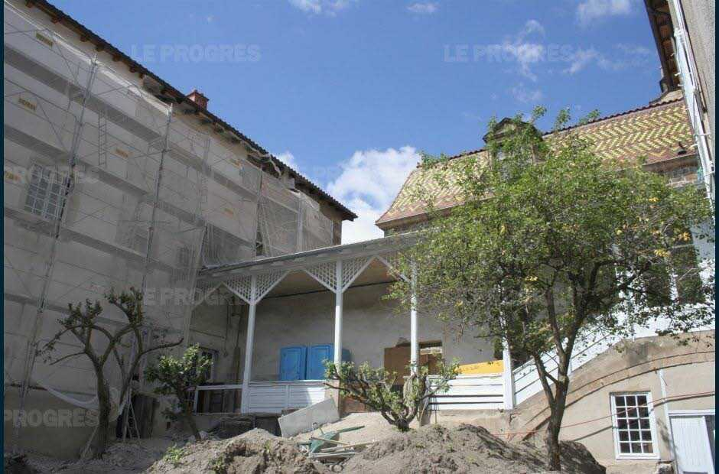
Musée Camino
retrace l’histoire du pèlerinage de St Jacques de Compostelle.

Slide 45
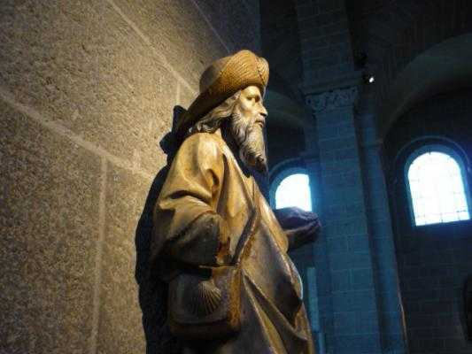
Statue de St Jacques

Slide 46
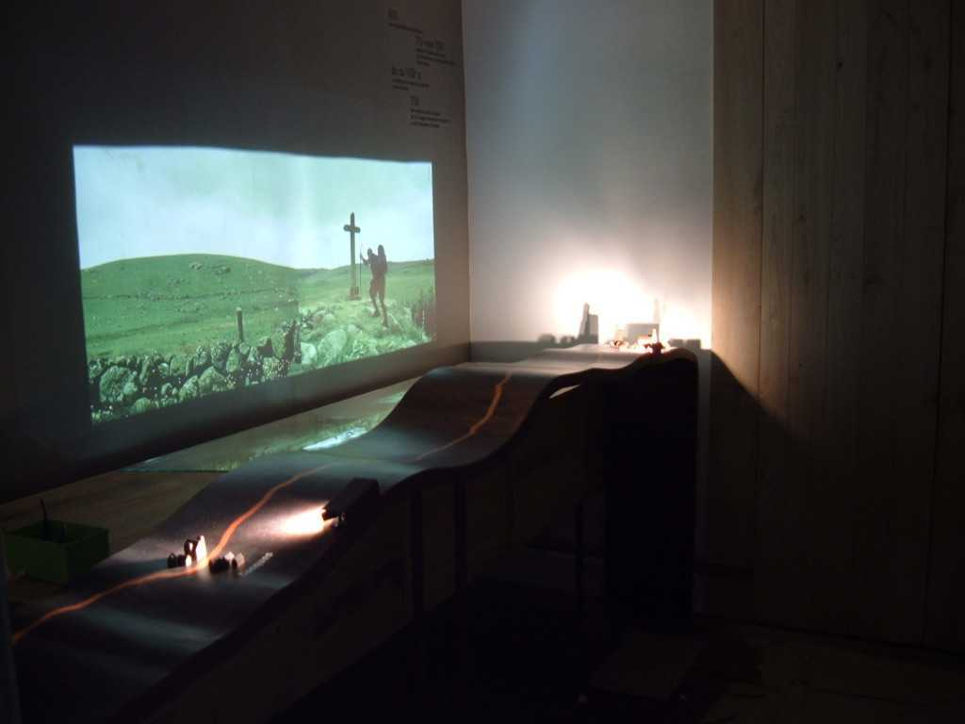

Slide 47
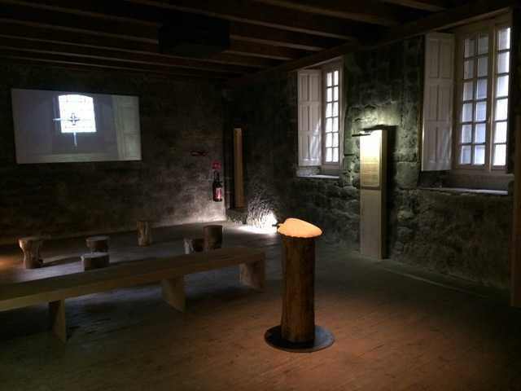

Slide 48
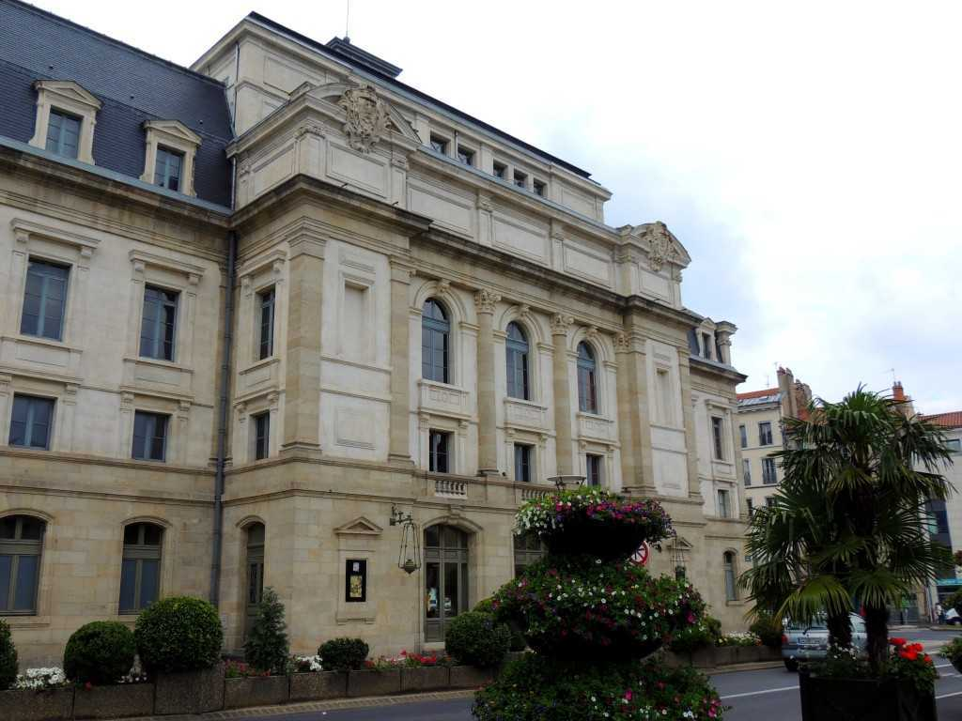
Théâtre municipal
Place du Breuil

Slide 49
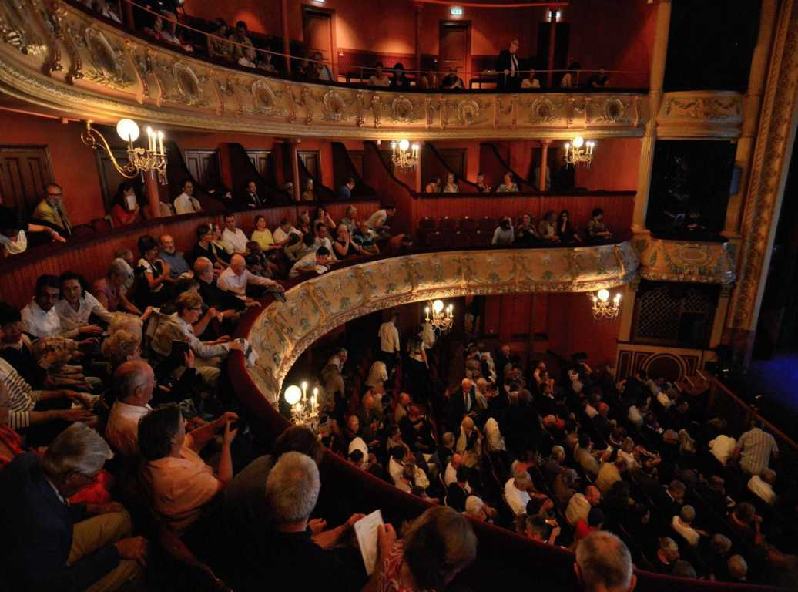
Un théâtre à l’italienne

Slide 50


Slide 51

Bibliothèque municipale

Slide 52


Slide 53

Centre ville

Slide 54


Slide 55

Place Michelet

Slide 56


Slide 57


Slide 58

Place du Plot
une des places principales de la ville.

Slide 59


Slide 60

Fontaine sur la place du Plot

Slide 61

Fontaine Crozatier
Place du Breuil

Slide 62

Fontaine Vibert

Slide 63


Statue du marquis De Lafayette
natif du département.

Slide 64

Tour Pannessac

Slide 65

Arbre de la Liberté

Slide 66

Monument aux jeunes
morts pour la patrie.

Slide 67

Fresque murale en trompe-l’oeil

Slide 68

Quelques immeubles classés

Slide 69

Logis des
frères Michel

Slide 70



Slide 71

Rues commerçantes

Slide 72


Slide 73


Slide 74


Slide 75



Slide 76

Marché du Puy

Slide 77


Slide 78

Vieille ville
Quartier historique

Slide 79

La déambulation dans la vieille ville permet de parcourir plusieurs siècles d'architecture,
depuis la cathédrale datant du Xe siècle jusqu'aux immeubles
dont les façades permettent de parcourir l'architecture civile du XVIe au XVIIIe siècle.

Slide 80

Fontaine des Tables

Slide 81


Les ruelles de la vieille ville

Slide 82


Slide 83


Slide 84



Slide 85

Des immeubles en pierre
comme à l’époque médiévale dans la vieille ville.

Slide 86

Porte St Georges

Slide 87



Slide 88

Fontaine du Theron

Slide 89

Centre hospitalier Émile Roux
principal employeur de la ville.

Slide 90


Slide 91

Jardin Henri Vinay

Slide 92


Slide 93


Slide 94


Slide 95


Slide 96

La réputée dentelle du Puy

Slide 97

Atelier conservatoire national de la dentelle

Slide 98


Slide 99


Slide 100

Les tanneries du Puy
rachetées par le groupe Hermès.

Slide 101


Slide 102


Slide 103

Les renommés et très chers sacs Hermès.

Slide 104

Spécialités du Puy-en-Velay

Slide 105


Slide 106


Slide 107

Lac du Bouchet
un lac circulaire d'origine volcanique et un site naturel le plus fréquenté de la Haute-Loire,
situé entre la Loire et l’Allier, à 20 km du Puy-en-Velay.

Slide 108


Slide 109


Slide 110

Entrée du château
Le château de Chavaniac
maison-forte située à Chavaniac-Lafayette, à 30 km du Puy-en-Velay,
est la maison natale du marquis de Lafayette.

Slide 111


Slide 112


Slide 113

Intérieur du château

Slide 114

Chambre du marquis

Slide 115

Parc du château

Slide 116



Slide 117

M. Laurent Wauquiez
ancien maire du Puy-en-Velay
et actuellement président
de la région
Auvergne-Rhône-Alpes.

Slide 118


Slide 119



Slide 120


Slide 121


Slide 122


Slide 123


Slide 124


Slide 125


Slide 126


Slide 127


Slide 128


Slide 129


Slide 130


Slide 131


Slide 132


Slide 133


Slide 134


Via Podiensis

Slide 135

La « Via Podiensis » (ou Voie du Puy)
est l’un des quatre chemins du pèlerinage de St Jacques de Compostelle qui part du Puy-en-Velay
et traverse des villes étapes comme Aubrac, Conques, Cahors, Letoure, Aire-sur-l’Adour
avant d’arriver à St Jean Pied de Port.

Slide 136


Slide 137


Slide 138


Slide 139

Commune Saint-Jean-Pied-de-Port
dans les Pyrénées-Atlantiques, près de la frontière avec l’Espagne,
terminus de la Voie du Puy, puis le pèlerinage continue son chemin vers St Jacques de Compostelle.

Slide 140

Cathédrale de Saint-Jacques-de-Compostelle
dans la province de la Corogne, en Espagne,
point d’arrivée du pèlerinage.

Slide 141



NdP

